Slide 1
Інструктаж з ТБ
«Безпека дітей під час війни. Як себе поводити у надзвичайних ситуаціях?»

Slide 2
Війна приносить в наше життя втрату, невизначеність, активізує страх та тривогу. Зазвичай відчуття безпеки та захищеності ви шукаєте у своїх батьків.
Аби мінімізувати ризики та вберегти ваше фізичне та психічне здоров’я, треба запам'ятати важливі правила.

Slide 3
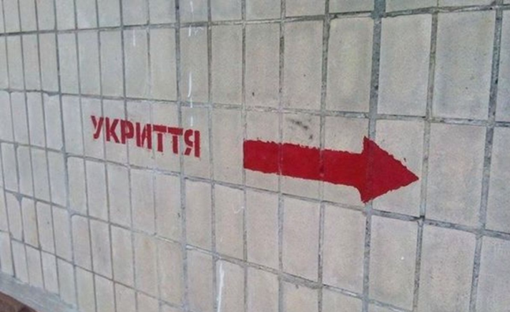
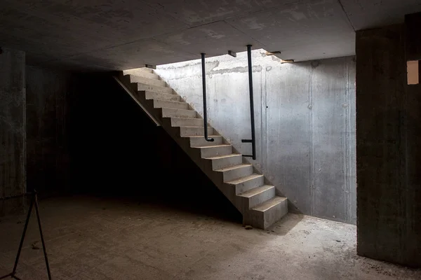
1. Якщо є загроза бойових дій:
Закрийте штори або жалюзі. Вимкніть джерело живлення.
Сховайтесь у найближчому укритті.
Без крайньої необхідності не залишайте безпечного місця перебування.
Проявляйте крайню обережність, не піддавайтеся паніці.

Slide 4
2. Якщо лунає повітряна тривога:
Вимкніть джерело живлення.
Візьміть документи, предмети першої необхідності, медичну аптечку.
Якнайшвидше дійдіть до захисної споруди або сховайтеся на місцевості.
Дотримуйтесь спокою і порядку. Без крайньої необхідності не залишайте безпечного місця перебування. Слідкуйте за офіційними повідомленнями.

Slide 5
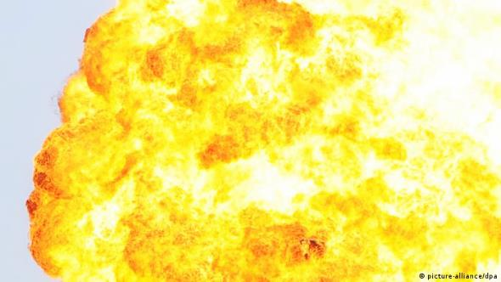
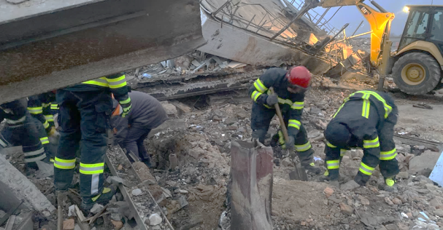
3. Якщо стався вибух:
Переконайтеся в тому, що ви не отримали значних травм.
Заспокойтеся і уважно озирніться навколо, чи не існує загрози подальших обвалів і вибухів, чи не звисає з руїн розбите скло, не потрібна комусь ваша допомога.
Якщо є можливість - спокійно вийдіть з місця події. Якщо ви опинилися в завалі - періодично подавайте звукові сигнали.
Пам'ятайте, що при низькій активності людина може протриматися без води п'ять діб.
Виконуйте всі розпорядження рятувальників.

Slide 6
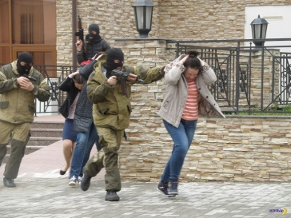
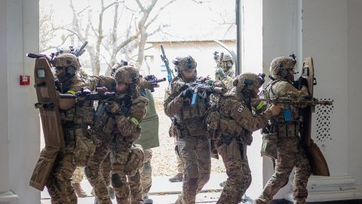
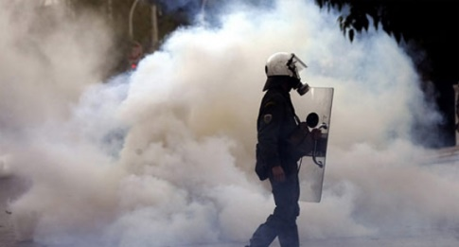
4. Якщо вас захопили злочинці як заручника і вашому життю і здоров'ю загрожує небезпека:
При першій можливості намагайтеся повідомити про місце свого перебування рідним чи в міліцію.
Намагайтеся бути розважливими, спокійними, по можливості миролюбними, оберігайте себе від непотрібного ризику.
Не підсилюйте агресивність злочинців непокорою, сваркою, зайвим опором.
Виконуйте вимоги терористів, не створюючи конфліктних ситуацій, запитуйте дозволу переміщатися, сходити в туалет, відкрити сумочку і т.д.
Зберігайте свою честь і нічого не просіть, намагайтеся з'їдати все, що дають, незважаючи на те, що їжа може бути непривабливою.
Не дозволяйте собі падати духом, використовуйте будь-яку можливість поговорити з самим собою про свої надії, проблеми, постарайтеся заспокоїтися і розслабитися за допомогою медитації, читайте різні тексти, постарайтеся згадати вірші.
Під час штурму ні в якому разі не беріть в руки зброю терористів, щоб не постраждати від штурмуючих, які стріляють по озброєним людям.
При застосуванні спеціальними підрозділами сльозоточивого газу дихайте через мокру тканину, швидко і часто моргайте, викликаючи сльози.
При звільненні виходьте швидше, речі залишайте там, де вони лежать, оскільки можливі вибухи або пожежа, беззаперечно виконуйте команди групи захоплення.
Намагайтеся запам'ятовувати будь-яку інформацію (вік, зріст, голос, манеру розмовляти, звички і т.п.) про злочинців, що надалі може допомогти встановити їх місцезнаходження.

Slide 7
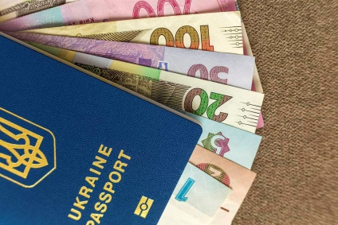
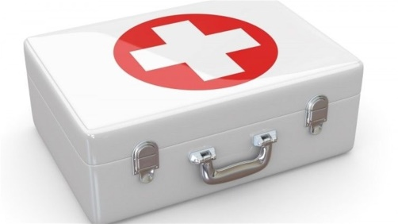
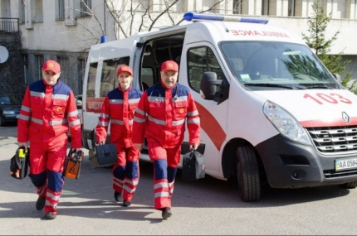
5. При проведенні тимчасової евакуації цивільного населення з небезпечного району:
Візьміть документи, гроші і продукти, необхідні речі, медичну аптечку.
По можливості надавайте допомогу людям похилого віку або з фізичними вадами.
Собі та своїм братикам і сестричкам вкладіть в кишеню листочок, де вкажіть прізвище, ім'я, по батькові, домашню адресу, а також ім'я та по батькові матері і батька. Якщо хтось загубиться, цей листочок стане у нагоді.
Дотримуйтесь вказаного маршруту. При необхідності зверніться за допомогою до правоохоронців та медичних працівників.

Slide 8
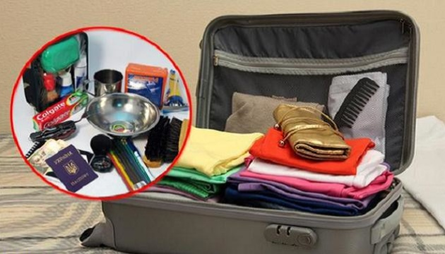
6. «Екстрена валіза»:
«Екстрена валіза» – це узагальнене визначення базового набору речей, необхідного кожній людині, щоб вижити в будь-якій екстремальній ситуації.
Сьогодні «Екстрена валіза» (тривожний чемодан) повинна бути в кожній родині. Цивільний тривожний чемоданчик, як правило, являє собою рюкзак, що містить необхідний індивідуальний мінімум одягу, предметів гігієни, медикаментів, інструментів, засобів індивідуального захисту та продуктів харчування.
Цивільний тривожний чемоданчик призначений для максимально швидкої евакуації із зони надзвичайної події, будь то землетрус, повінь, пожежа, загострена криміногенна обстановка, епіцентр військових дій і т.д.
Укладайте рюкзак так, щоб можна було швидко і без ускладнень знайти потрібну річ.

Slide 9
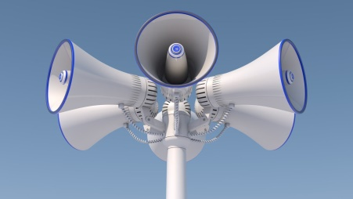
ОПОВІЩЕННЯ ПРО ЗАГРОЗУ
Запам’ятайте! Сирени і переривисті гудки, інші сигнальні засоби означають сигнал цивільного захисту “УВАГА ВСІМ!”.
Почувши такий сигнал, негайно увімкніть гучномовець, радіоприймач або телевізор і слухайте повідомлення управління з питань надзвичайних ситуацій та цивільного захисту населення.
Інформація передається протягом 5 хвилин після подачі звукових сигналів (сирени, гудки, дзвони і т.д.).
Вислухавши повідомлення управління з питань цивільного захисту населення, кожний повинен діяти без паніки і метушні у відповідності з отриманими вказівками.

Slide 10
Якщо ви одержали сигнал про евакуацію:
без поспіху, істерик і паніки зберіть необхідні речі;
візьміть з собою особисті речі, документи, гроші, цінності;
закрийте вікна, вимкніть техніку, електроприлади, освітлення;
візьміть з собою і при необхідності використовуйте індивідуальні засоби захисту;
залишіть приміщення, рухайтеся маршрутами, які позначені в схемах евакуації;
повертайтесь в залишене приміщення тільки після дозволу відповідальних осіб.

Slide 11
Про виявлення будь-яких підозрілих знахідок
рекомендує негайно сповіщати органи влади. Це може бути поліція (тел. 102), пожежна служба (тел. 101), ДСНС або ТрО. Надайте фахівцям максимально вичерпну інформацію про підозрілий предмет: його опис, місце розташування, дату й час виявлення. Якщо є можливість, дочекайтеся прибуття рятувальників, спостерігаючи за підозрілим предметом з безпечної відстані та попереджаючи про небезпеку оточуючих.

Slide 13
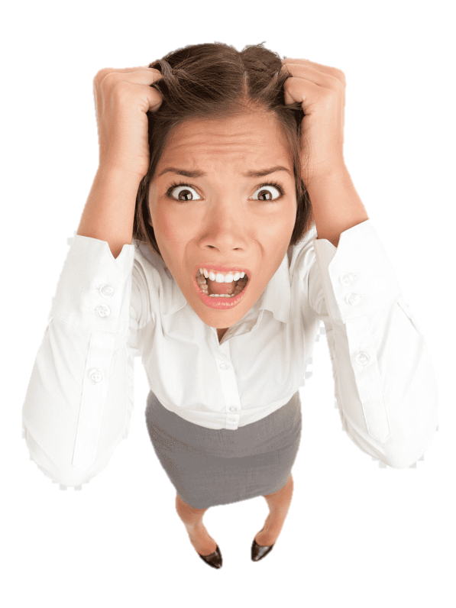
Правила допомоги при травматичному стресі:
Припиняйте чутки і паніку, зберігайте спокій.
Не концентруйтеся на власних стражданнях.
Економте сили. При гострих нападах - закривайте очі і глибоко дихайте через ніс.
Повільно вимовляйте усередині себе фразу "я абсолютно спокійний", використовуйте лічбу.
Підтримуйте людей, які поруч з вами.
Будьте мужні. Впоравшись з кризою, ви станете сильнішими.
Ви не залишитеся наодинці зі своїми проблемами.
Правильна поведінка в зоні конфлікту та дотримання елементарних правил безпеки зберігає життя.

Slide 14
Якщо ти нервуєш, поговори про це з дорослими.
Розкажи, що відчуваєш.
Займи себе чимось.
Грай, читай, співай, допомагай батькам.
Не забувай про відпочинок.

